Slide 1
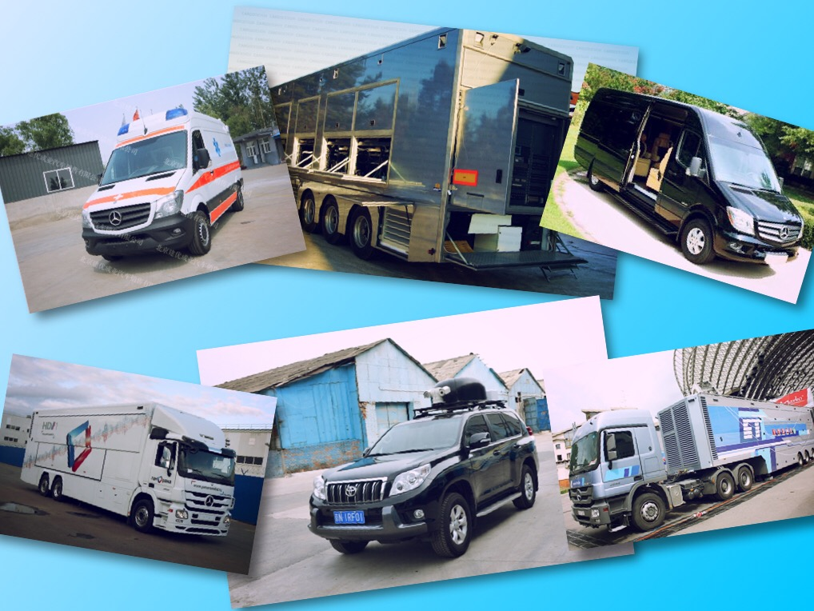
中国航天科技集团公司一院十五所
Aerospace New Long March Electric Vehicle Technology Co., Ltd
Адрес: Tianzhu Garden Building No.11 2-202 room, Tianbei Road,
Shunyi District, Beijing, China, 101313
Моб.тел.:+8618810374401
Email: daskamizg.91@mail.ru
Http://www.htxczgs.com
Мизгирева Дарья Валерьевна
Менеджер по продажам
Автомобиль для съемки марафонов
Marathon live broadcast vehicle
Автомобиль для военных целей
Military command vehicle
Машина скорой помощи
Emergency ambulance vehicle
Инкассаторская машина
Armored car
Автомобиль для мониторинга ЧП
Emergency monitoring vehicle
Автотранспортабельная станция связи
Communication command vehicle
Спутниковый вещательный автомобиль
Satellite broadcast vehicle
4K HD Передвижная телевизионная станция
Television relaying vehicle
Автомобиль для связи СМИ
News broadcast
Автомобиль сейсмологическим мониторинга
Seismological Bureau

